Slide 1
Куб и его свойства
ГЕОМЕТРИЯ ВОКРУГ НАС
ВЫПОЛНИЛА: учитель математики МОУ СОШ № 23
Козлова Н.В.

Slide 2
Цели:
1.Познакомиться с пространственной
фигурой кубом и его свойствами.
2.Развивать смекалку и основы конструкторского мышления.
3. Воспитывать познавательный интерес.

Slide 3
Все фигуры, имеющие три измерения, называют объемными.
Ответьте на вопросы:
1.Приведите примеры объемных фигур?
2.Какие свойства куба вам известны?

Slide 4
-Изобразите куб у себя в тетрадях и подпишите его элементы.
ВЕРШИНА
ГРАНЬ
РЕБРО

Slide 5
ПРАКТИЧЕСКАЯ РАБОТА
1.Подсчитайте сколько граней , вершин, ребер у куба?
2.Перечертите себе в тетрадь вот такую фигуру, взяв за сторону квадрата 2см. Вырежьте и сложите из нее куб.
Вырезанная Фигура называется РАЗВЕРТКОЙ .

Slide 6
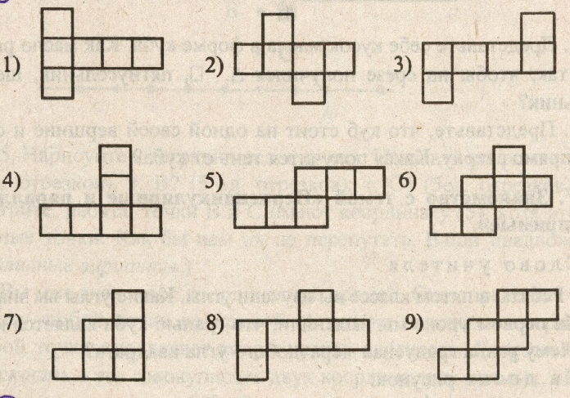
РЕШЕНИЕ ЗАДАЧ.
Какие из данных девяти рисунков являются развертками куба?

Slide 7
ОТВЕТЫ:
Развертками куба являются рисунки:
№ 1, 2, 3, 5, 6, 8, 9

Slide 8
РЕШЕНИЕ ЗАДАЧ.
Дана развертка куба. Какой из данных кубиков можно из нее склеить?

Slide 9
ОТВЕТ ЗАДАЧИ

Slide 10
РЕШЕНИЕ ЗАДАЧ
Условимся боковые грани куба обозначать буквой Б, верхнюю- В, нижнюю- Н. Расставьте на развертках куба буквы в соответствии с уже намеченными.
В
Б
Б
Н
Б
Н

Slide 11
ОТВЕТЫ:
Б
В
В
Б
В
Б
Б
Б
Б
Б
Б
Б
Н
Б
Н
Б
Н
Б

Slide 12
Задача
Слева снизу
Справа сверху
Справа снизу

Slide 13
РЕШЕНИЕ ЗАДАЧ
Как пауку кратчайшим путем добраться до мухи?

Slide 14
ОТВЕТ ЗАДАЧИ

Slide 15
РЕШЕНИЕ ЗАДАЧ На видимых гранях куба проставлены числа 1,2,3. А на развертках- два из названных чисел или одно. Расставьте на развертках куба числа 1,2,3,4,5,6 так, чтобы сумма чисел на противоположных гранях была равна 7.
3
2
3
1
2
1

Slide 16
ОТВЕТЫ:
3
3
5
1
2
6
2
4
1
3
2
6
5
1
4

Slide 17
РЕШЕНИЕ ЗАДАЧ
Имеется куб со стороной 3 см. Сколько надо сделать распилов, чтобы распилить его на кубики со стороной 1 см?
Ответ: 6

Slide 18
ТвОрЧеСкОе ЗаДаНиЕ
Придумайте задачу
с использованием куба.

Slide 19
домашнее задание
1.Постройте дома фигуру из кубиков и изобразите ее в тетради.
2.Придумайте по три задачи с использованием куба.

Slide 20
Примеры фигурок из кубиков

Slide 21
ИТОГ УРОКА:
Назовите основные свойства куба?
Ответ: Куб имеет 6 оснований,
8 вершин, и 6 граней.

Slide 22
УРОК ОКОНЧЕН
ЖЕЛАЮ
ВСЕМ
УСПЕХОВ!

